Slide 1
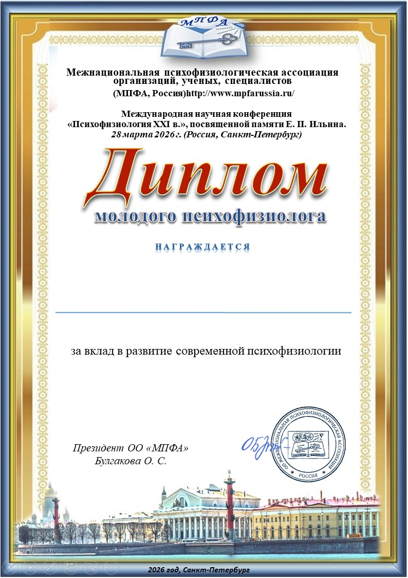
Шабаева Авелина Артуровна

